Slide 1
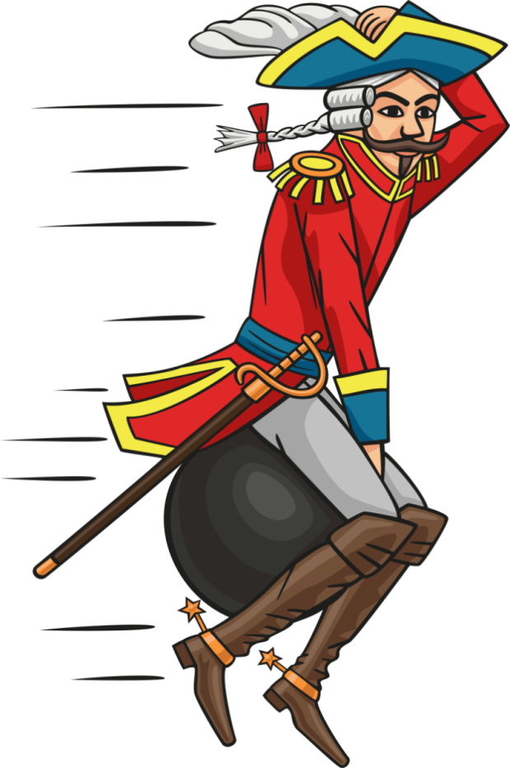
ВПРАВА
“ПРАЦЮЄМО З ІЛЮСТРАЦІЯМИ ДО ТВОРУ Е.Р.РАСПЕ “ПРИГОДИ БАРОНА МЮНХҐАУЗЕНА”

Slide 2
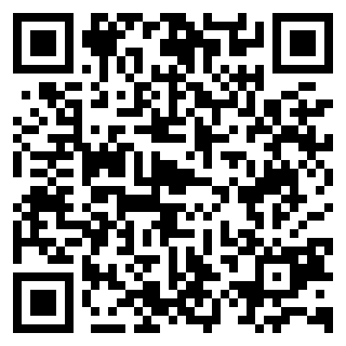
Прочитай історії про барона Мюнхґаузена:

Slide 3
Розглянь зображення. Знайди п’ять відмінностей.
Назви пригоди, в які потрапляв головний герой.
Вкажи риси вдачі барона Мюнхґаузена

Slide 4
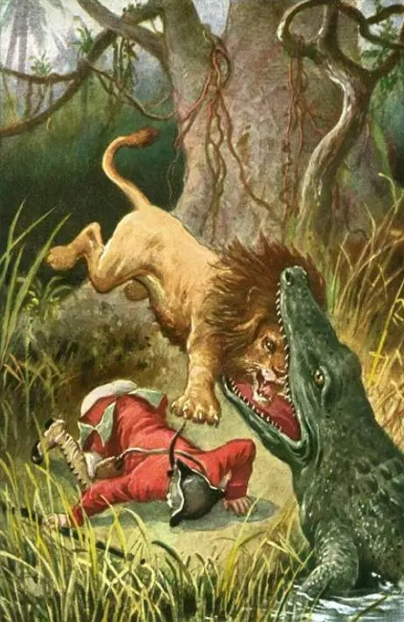
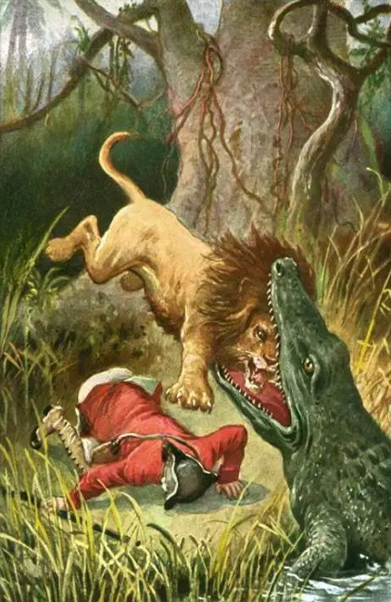

Slide 5
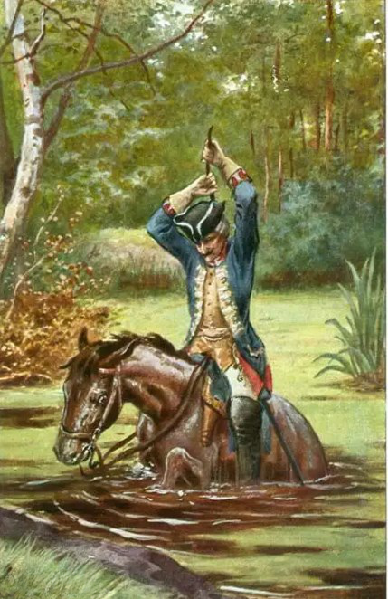
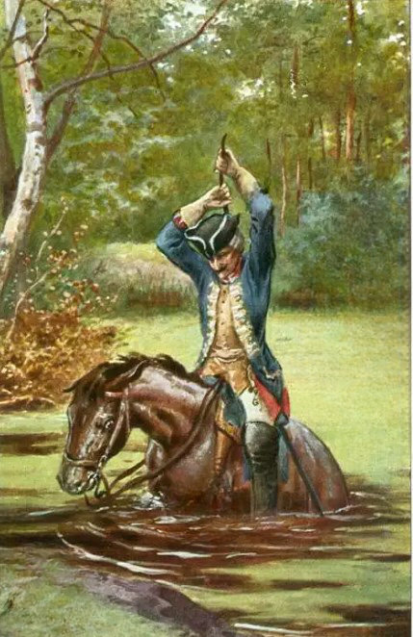

Slide 6
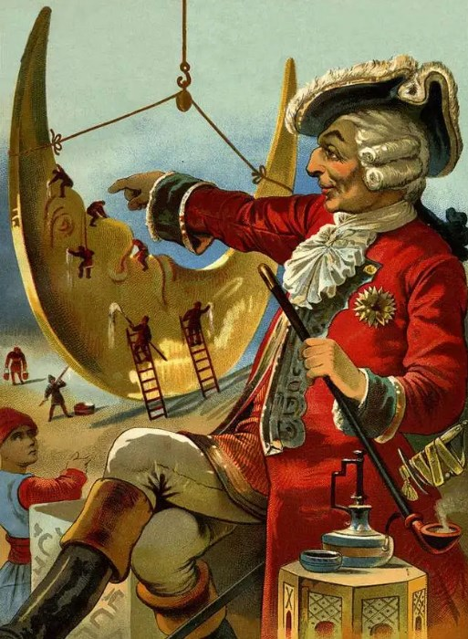


Slide 7
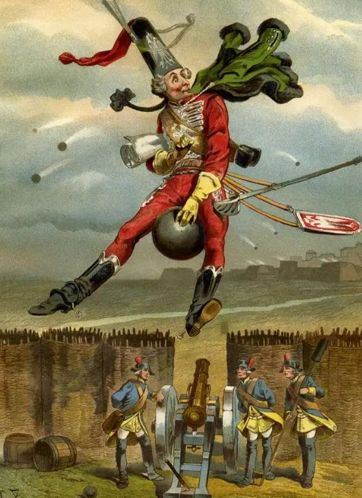
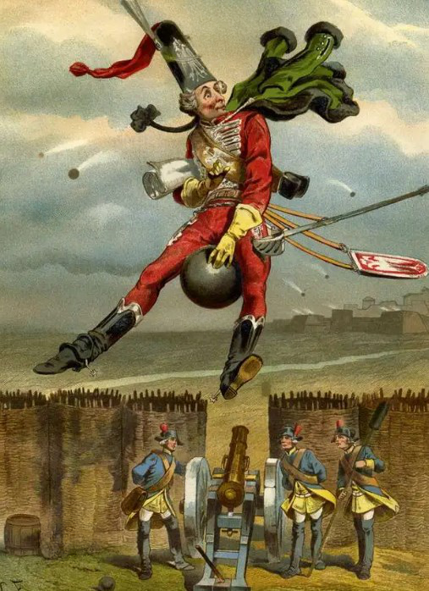

Slide 8
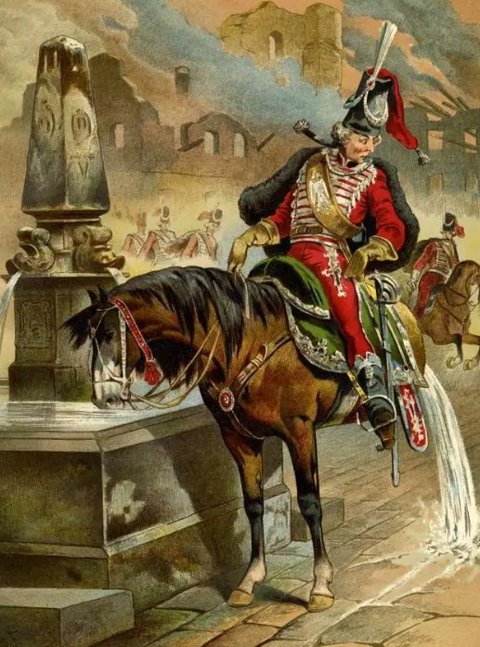
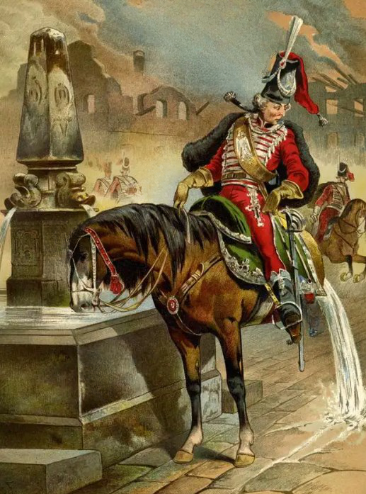

Slide 9
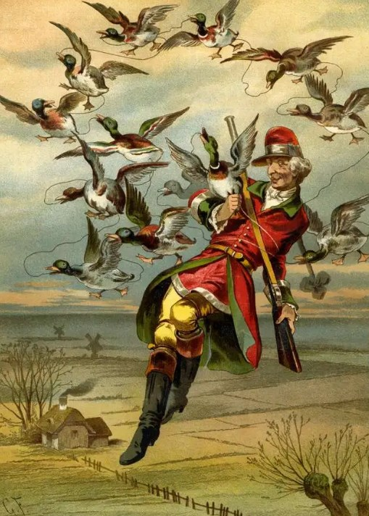
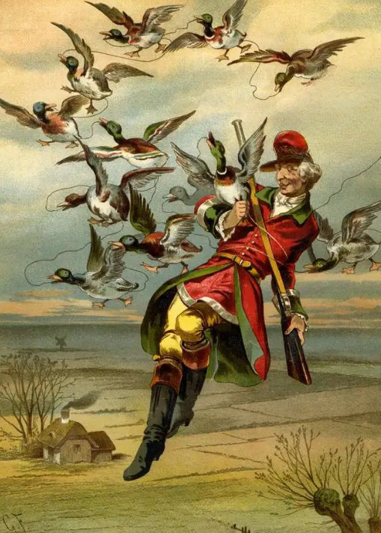

Slide 10
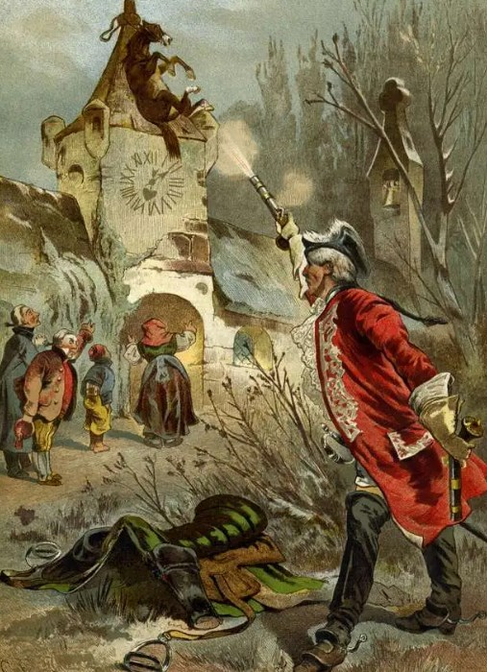
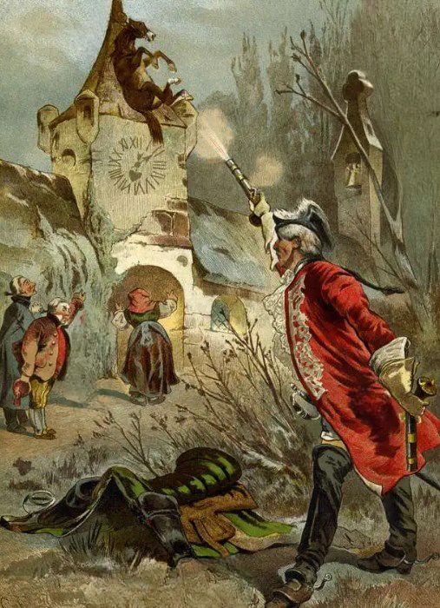

Slide 11
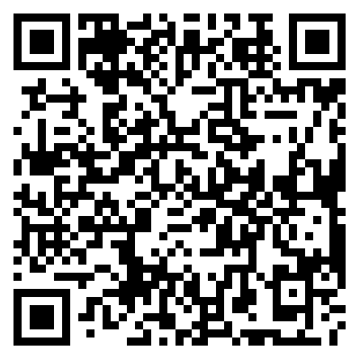
Використано зображення з сайту:

